Slide 1
ВОЙНА В ЖИЗНИ МОЕЙ СЕМЬИ
Гайворон Николай
2 «А»класс

Slide 2
Мой прадедушка
Кашпор Дмитрий Андреевич, гвардии красноармеец, разведчик. Служил в 98 воздушно - десантной дивизии 37 Гвардейского корпуса.

Slide 3
Он ,один из первых среди десантников, в 18 лет был награждён 2 медалями «За отвагу».
Поддерживая связь с батальонами ,он уничтожил 4 гитлеровцев и уточнил огненные точки противника на переднем крае.
Будучи в разведке, взял в плен
5 немцев и добыл ценные сведения

Slide 5
. Мой другой прадед- Талызин Егор Михайлович, рядовой, автоматчик .
Был награждён медалью « За отвагу». Он уничтожил пулемёт противника вместе с расчётом.
Был трижды ранен.

Slide 6
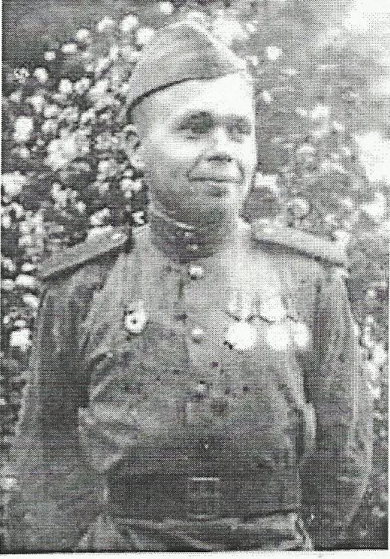
Брату моей прабабушки, Василию Васильевичу Ватулину, был 21 год, когда он получил боевое крещение. Ему пришлось принять бой в родных местах, под селом Крупец, через несколько часов после мобилизации.

Slide 7
На следующее утро его жена и сестра ,как и все односельчанки, которые вчера проводили сыновей, братьев и мужей на войну, держали путь к месту, где прошел бой. Ходили они между погибшими солдатами, переворачивая тела, с ужасом боялись натолкнуться на дорогого им человека. Прадедушки они не встретили.

Slide 8
На Курской Дуге в июле 43-го он был ранен и вновь попал в родную деревню, лечился в госпитале
После госпиталя вернулся на фронт
. Форсировал Днепр.

Slide 9
Сражался за Карпаты, освобождал Польшу, Венгрию, Румынию, Австрию.

Slide 10
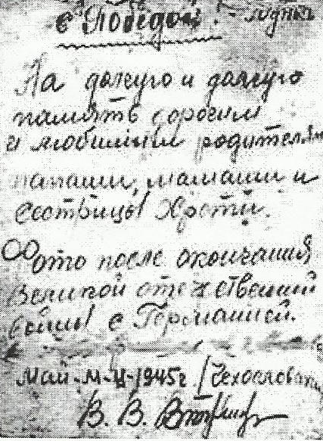
Победу встретил в Чехословакии.

Slide 11
Связисту Ватулину пришлось дежурить в ночь с 8 на 9 мая 1945 года. Ровно в полночь зазвонил телефон, и его поздравили с Победой. Однако строго-настрого приказали молчать до утра. . А так хотелось разбудить ребят и сообщить важную и радостную новость!

Slide 12
На войне тоже случалось всякое. И фронтовые будни дважды преподнесли ему радостные сюрпризы. Где-то уже за рубежом, между сражениями, он дважды встретился со своим родным братом Афанасием, который жил на Дальнем Востоке и призывался на фронт из Амурской области.

Slide 13
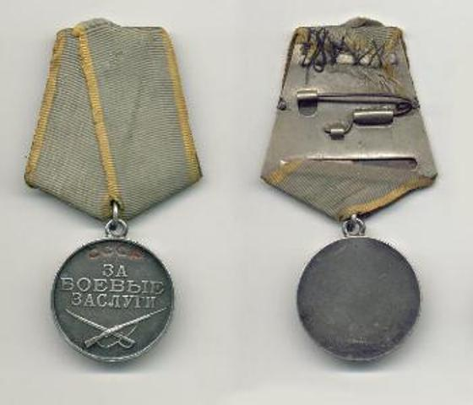
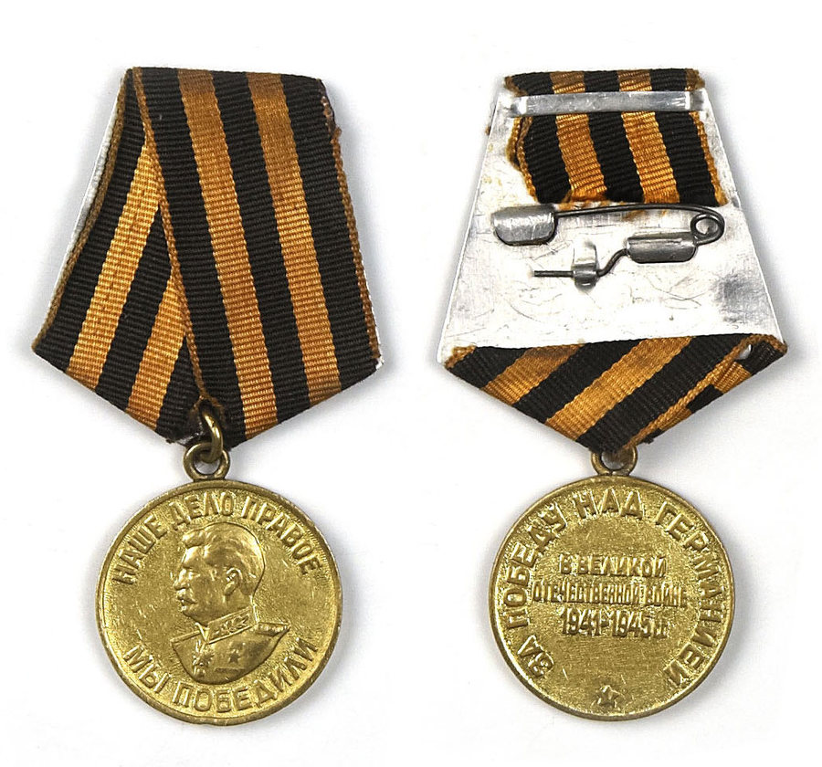
. Василий Ватулин выжил, некоторое время после Великой Отечественной служил в Германии. В сорок шестом с двумя медалями "За боевые заслуги" и третьей "За победу над Германией" вернулся домой.

Slide 14
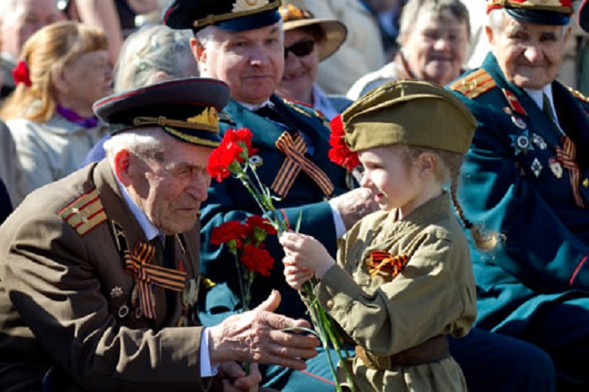
Идет время. Уходят из жизни ветераны. Давно уже нет в живых моего прадеда Василия и его брата Афанасия. Но мы должны помнить обыкновенных людей, защитников Отечества, которые сражались за мир на земле, благодаря которым есть мы, сегодняшние.

Slide 15
СПАСИБО ЗА ПОБЕДУ

